Slide 1


중앙대학교 학식 알리미 시스템
소프트웨어 보안
2021년 2학기
최종 발표
2021. 12. 06
3조
20165196 김현진 | 20183907 모예림 | 20184887 박지균 | 20164028 이종원 | 20173595 임태균

Slide 2

소프트웨어 보안
2021년 2학기
개요
SW요구사항
피드백
목차
최종 코드 구성
시스템 테스트
시스템 모델링
시스템 신뢰성
프로그램 시연

Slide 3
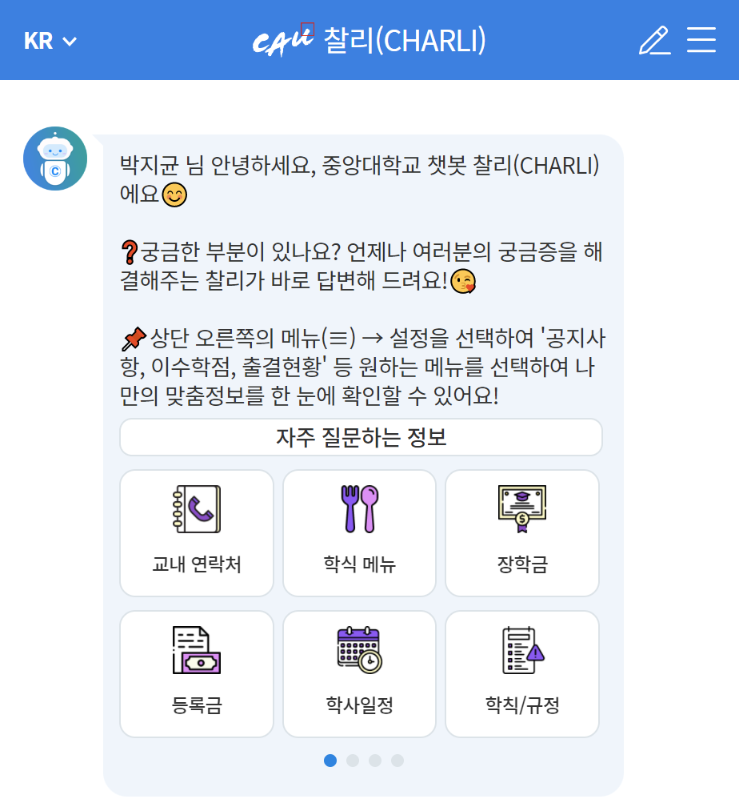
개요
중앙대학교 학식 알리미 시스템
오늘의 학식 메뉴 알림
메뉴별 만족도 조사 실시
메뉴 랭킹 제공
식당 운영시간 등 정보 제공
* 중앙대학교 포털에 있는 <챗봇 찰리> 를 참고
Notes:
중앙대 포탈에 있는 <챗봇 찰리>를 참고해서 학식 알리미 시스템을 만들기로 했음

Slide 4
사용자 요구사항
사용자 요구사항
캠퍼스와 식당별로 그 날의 학식 메뉴를 알려주고, 메뉴별로 만족도조사를 실시하고 랭킹을 매겨 제공함으로써 이용자의 선택을 돕는 프로그램이어야 한다.
Notes:
개요와 같은 내용임을 짚고 빠르게 넘어갈 것

Slide 5

시스템 요구사항 도출 - 사용자 스토리
이용자 1 – 서울캠퍼스의 푸앙이
오늘의 점심메뉴를 선택할 거야.
다이어트 중이라, 메뉴별 칼로리와 랭킹을 알고 싶어!
서울캠퍼스 중식의
메뉴 및 메뉴별 칼로리 조회
추가적으로 랭킹까지 조회
식사 이후, 랭킹시스템의
만족도 조사 참여
자신이 매긴 점수가
랭킹에 반영된 것을 확인한 후
프로그램 종료
Notes:
시스템 요구사항을 도출하기 위한 과정 : 사용자 스토리 (이용자1)

Slide 6

시스템 요구사항 도출 - 사용자 스토리
이용자 2 – 안성캠퍼스의 고니
푸앙이를 만나기 전에, 서울과 안성 중 어디에서 밥을 먹을까?
학식 운영 시간도 확인해야겠다.
각 캠퍼스 학식의
위치, 운영시간 확인
서울캠퍼스와
안성캠퍼스의
점심메뉴 조회
프로그램 종료
Notes:
시스템 요구사항을 도출하기 위한 과정 : 사용자 스토리 (이용자2)

Slide 7

시스템 요구사항 도출 - 사용자 스토리
관리자 – 영양사 김영양씨
바뀐 학식메뉴를 등록해야겠어.
이용자들이 메뉴를 확인할 수 있도록 오늘의 요일까지 설정해야지.
특수 코드를 입력해
관리자 모드에 진입
11월 메뉴를 삭제하고
12월 메뉴를 새로 등록
오늘의 요일을 설정한 뒤
프로그램 종료
Notes:
시스템 요구사항을 도출하기 위한 과정 : 사용자 스토리 (관리자)

Slide 8
시스템 요구사항
기능적 요구사항
초기 화면에 각 메뉴들을 분리하여 원하는 항목에 바로 접근할 수 있게 한다.
캠퍼스, 시간대를 구분하여 메뉴 정보를 제공해야 한다.
식당별로 메뉴를 알려주되, 메뉴 외에도 칼로리나 가격 등의 추가 정보를 동시에 표기해야 한다.
단순한 숫자 버튼을 활용하여 다음 단계로 넘어갈 수 있게 한다.
이용자가 지정된 값 이외의 숫자를 입력했을 때는 다시 입력하게 한다.
Notes:
위 스토리를 통해 도출한 시스템 요구사항들

Slide 9
시스템 요구사항
기능적 요구사항
단순한 만족도조사를 실시하여, 그 결과가 랭킹에 반영될 수 있도록 한다.
메뉴 데이터베이스를 분리하여 따로 관리할 수 있도록 한다.
분리된 메뉴 데이터베이스에 정보들과 만족도 점수를 저장할 수 있게 한다.
메뉴 외에도 식당 위치 및 운영시간 등의 공지를 알려줘야 한다.
관리자 모드를 두어 요일, 메뉴, 식당정보 등을 수정할 수 있게 해야 한다.
초기 화면에서 특수 코드를 입력하면 관리자 모드에 접근할 수 있게 한다.
비기능적 요구사항
이용자들에게 빠르고 간편하다는 인상을 주도록 한다.
Notes:
위 스토리를 통해 도출한 시스템 요구사항들

Slide 10
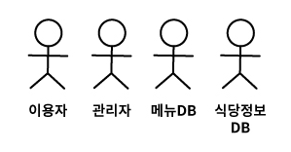
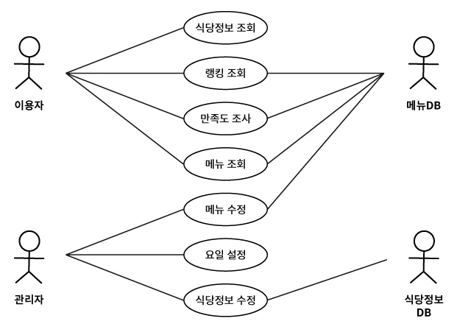
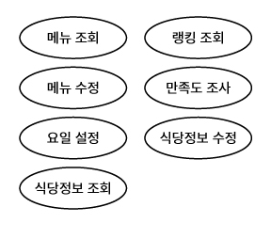
Use Case 다이어그램
Actor
Use Cases 다이어그램
Use Cases
Notes:
위 내용들을 토대로 그린 유스케이스

Slide 11
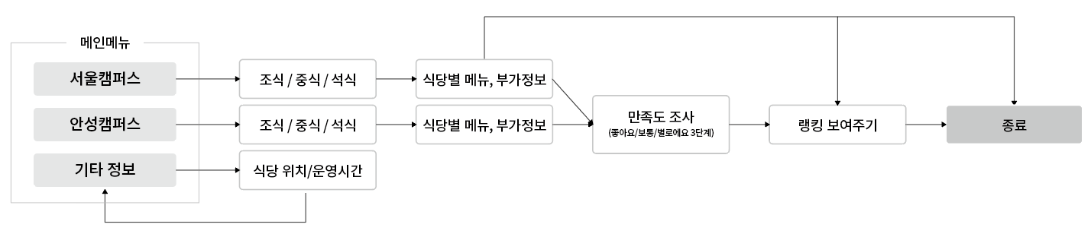


1차 프로토타입 & 피드백
1. 관리자와 이용자의 구분이 필요해 보인다.
2. 관리자가 유지보수하기 쉽도록 메뉴를 편집하는 기능을 만들면 좋을 것 같다.
3. 밥을 먹은 사람만 만족도조사를 할 수 있었으면 좋겠다.
FEEDBACK
4. 메뉴 조회를 할 때 사용자가 원하는 대로 정렬을 할 수 있으면 좋겠다.
Notes:
1차 플로우 + 받은 피드백
정렬기능 피드백반영 못하는 이유 여기서 설명해주시면 될 것 같습니다

Slide 12
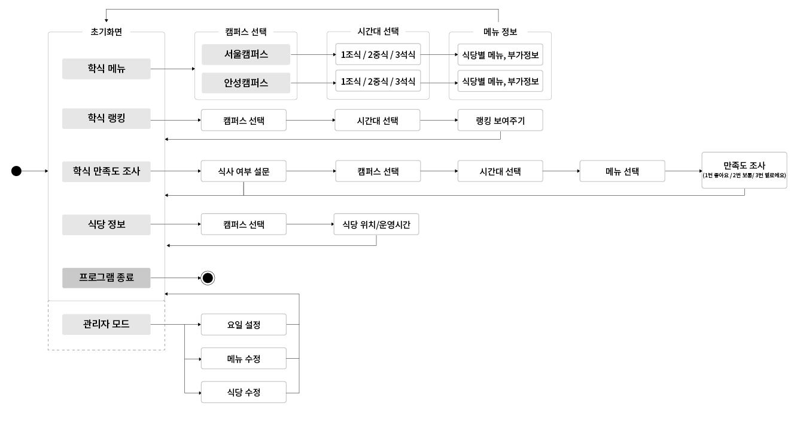
2차 프로토타입 & 피드백
1, 2: 특정 숫자(999)를 입력하면 관리자 모드로 진입할 수 있는 기능을 추가했다.
3: [만족도조사]와 [랭킹] 항목을 [메뉴 확인]과 구분하여
밥을 먹은 사람들이 [만족도조사]에 따로 접근할 수 있게 하였다.
Notes:
피드백 반영해서 고친 2차 플로우차트.
플로우차트는 이대로 픽스됐다고 한번 짚고 넘어가면 좋을 것 같습니다

Slide 13
2차 프로토타입 & 피드백
1, 2: 특정 숫자(999)를 입력하면 관리자 모드로 진입할 수 있는 기능을 추가했다.
이용자가 999를 입력하여 관리자 모드로 접근하는 문제가 생길 수도 있다. 이에 대한 해결방안이 필요할 것 같다.
숫자와 단어의 다양한 코드를 3중으로 두고, 올바른 값을 순서대로 입력해야 관리자 모드에 접근 가능하도록 수정했다.
FEEDBACK
그 외에 중복되는 코드나, 변수명 등을 가독성 좋게 정리해야 할 것 같다.
Notes:
뭘 더 고쳤는지 2차 피드백

Slide 14
최종 코드 구성

Slide 15
시스템 테스트
1. 학식 시간은 조식, 중식, 석식 중 하나가 돼야 한다.

Slide 16
시스템 테스트
2. 캠퍼스는 서울, 안성 캠퍼스 중 하나가 돼야 한다.

Slide 17
시스템 테스트
3. 만족도 조사에서는 별로에요, 보통이에요, 좋아요 중 하나가 돼야 한다.

Slide 18
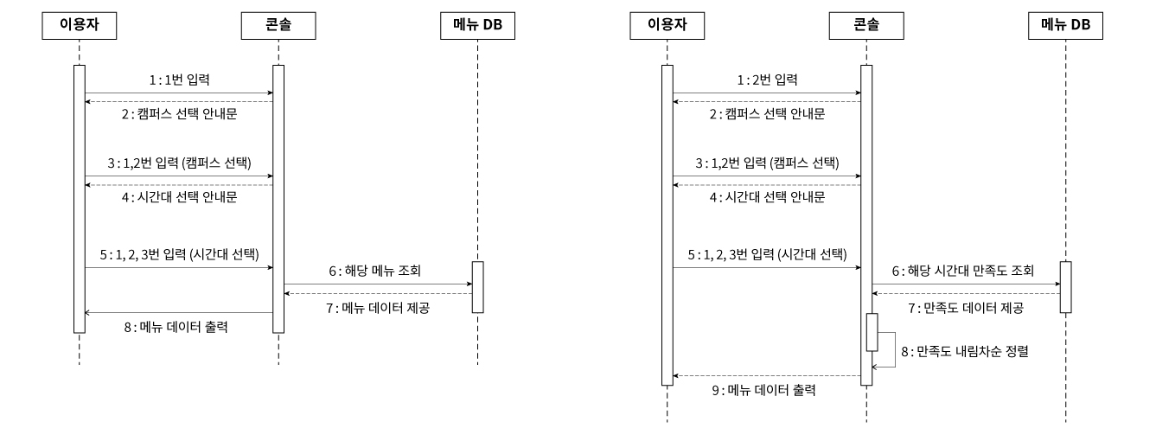
시퀀스 다이어그램 - 이용자
1. 학식 메뉴 확인
2. 학식 랭킹

Slide 19
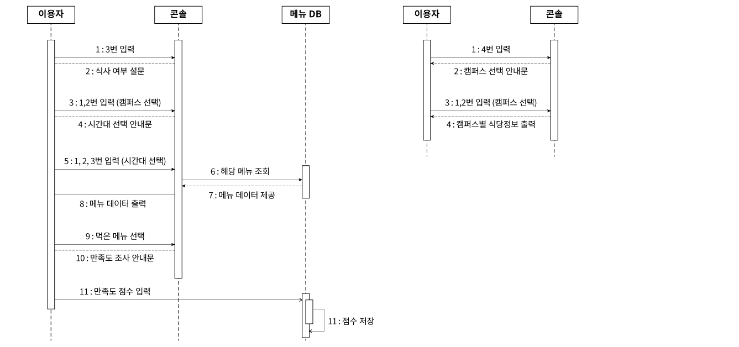
시퀀스 다이어그램 - 이용자
3. 만족도 조사
4. 식당 정보

Slide 20
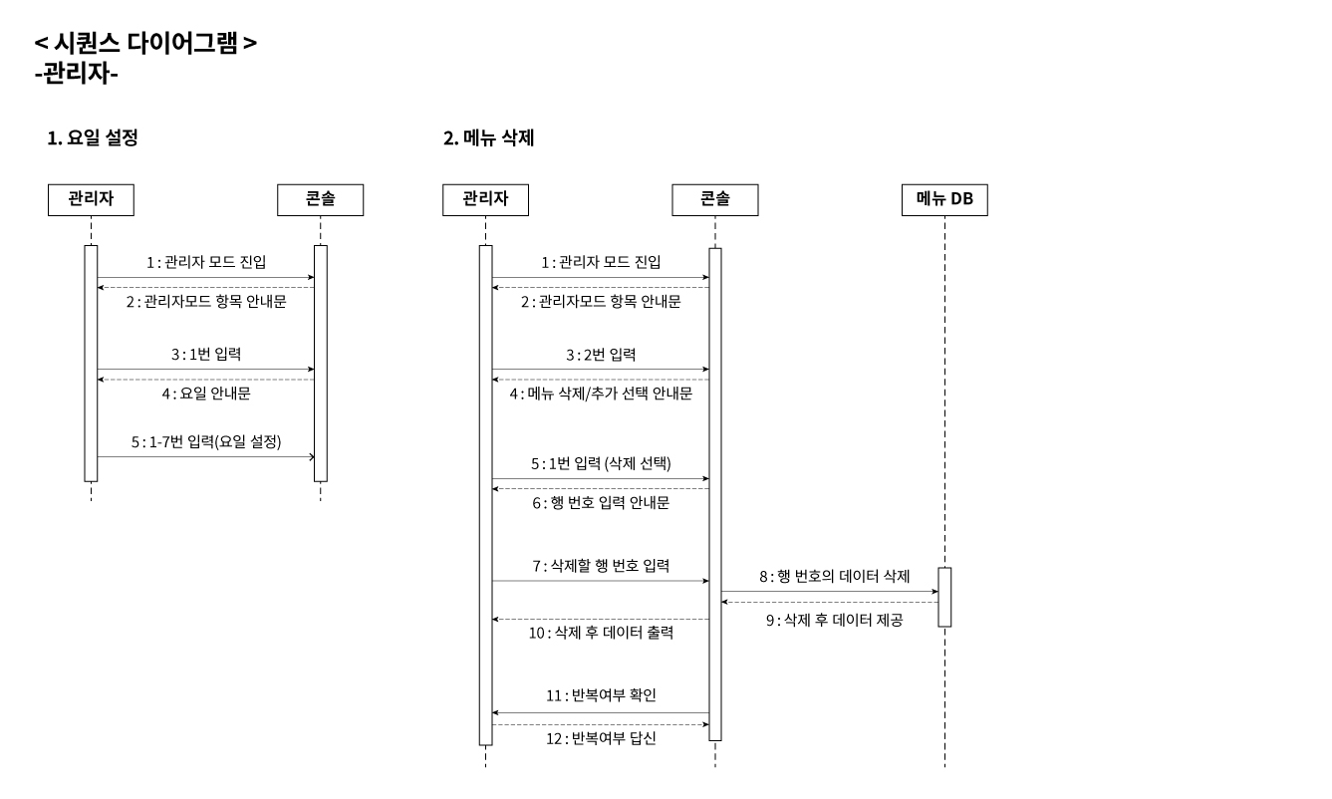
시퀀스 다이어그램 - 관리자
1. 요일 설정
2. 메뉴 삭제

Slide 21
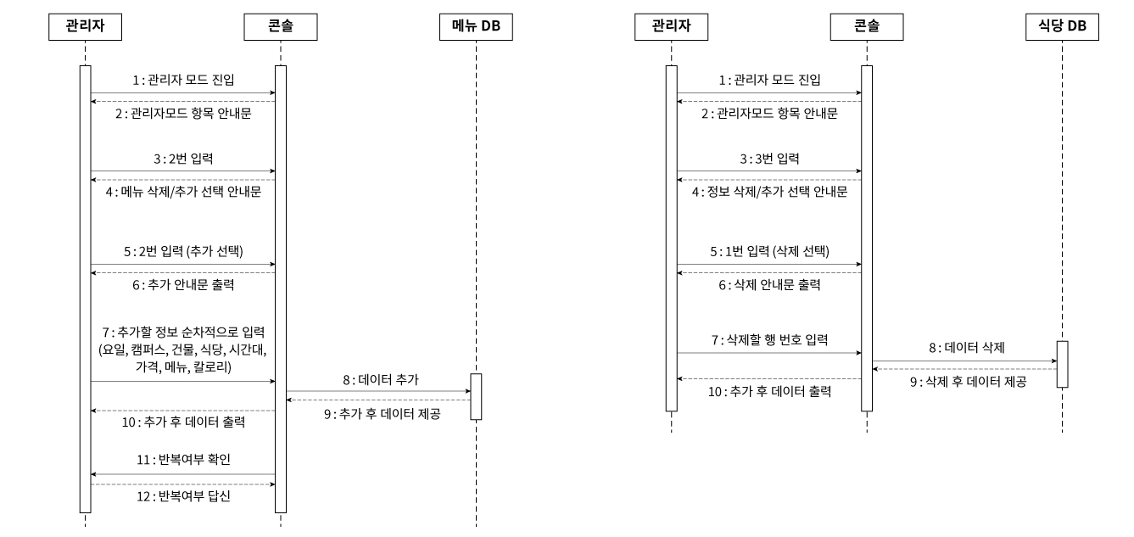
시퀀스 다이어그램 - 관리자
2-1. 메뉴 추가
3. 식당정보 삭제

Slide 22
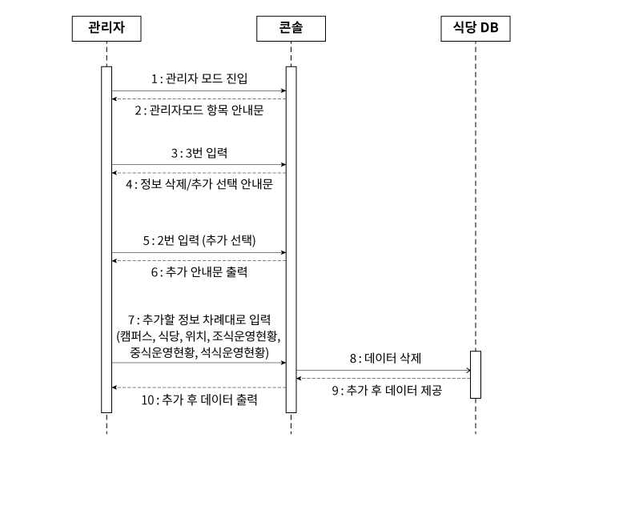
시퀀스 다이어그램 - 관리자
3-1. 식당정보 추가

Slide 23
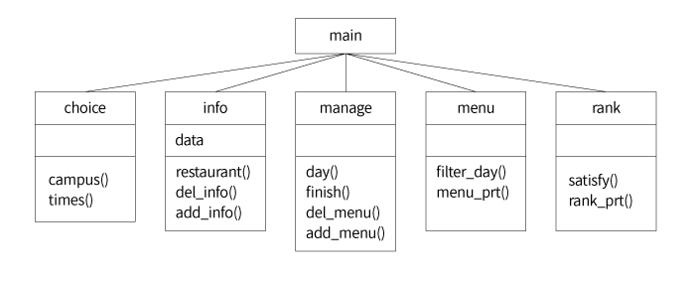
클래스 다이어그램
* 프로그램에 클래스를 사용하지 않고 함수만으로 구현하였기 때문에 모듈 사이의 연관성을 다이어그램으로 표시했다.

Slide 24
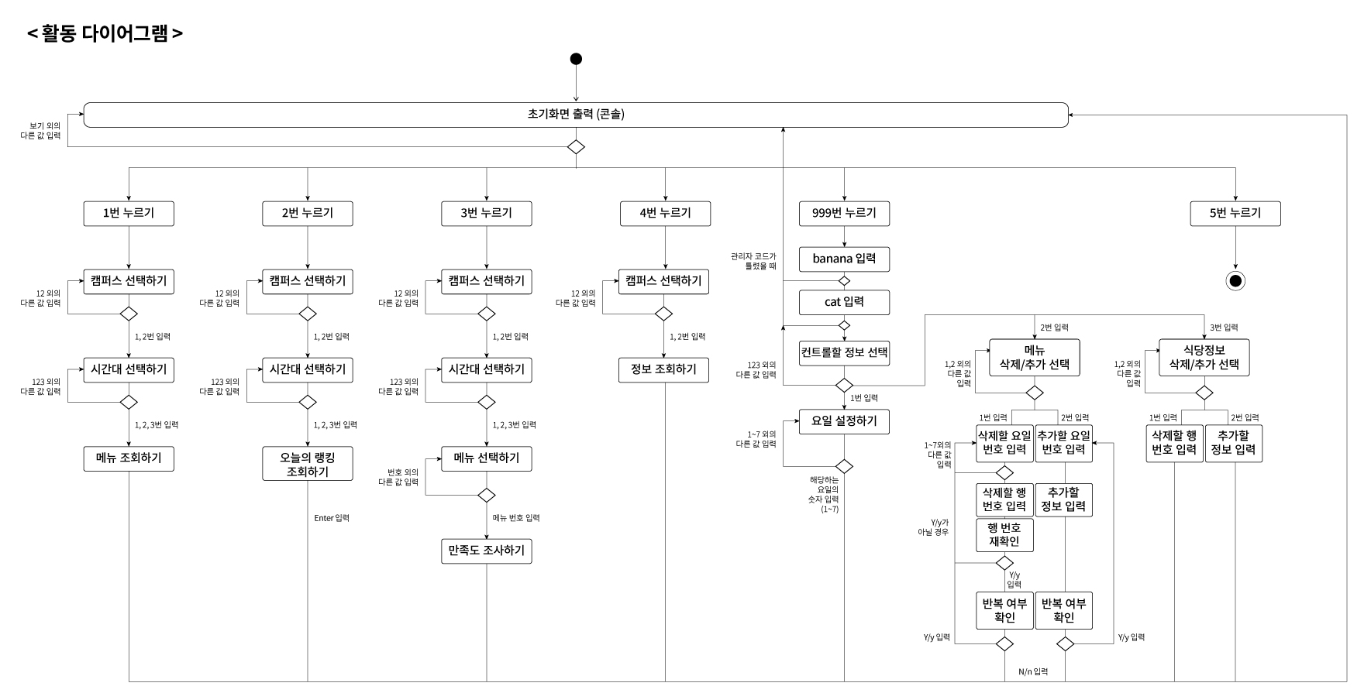
활동 다이어그램

Slide 25
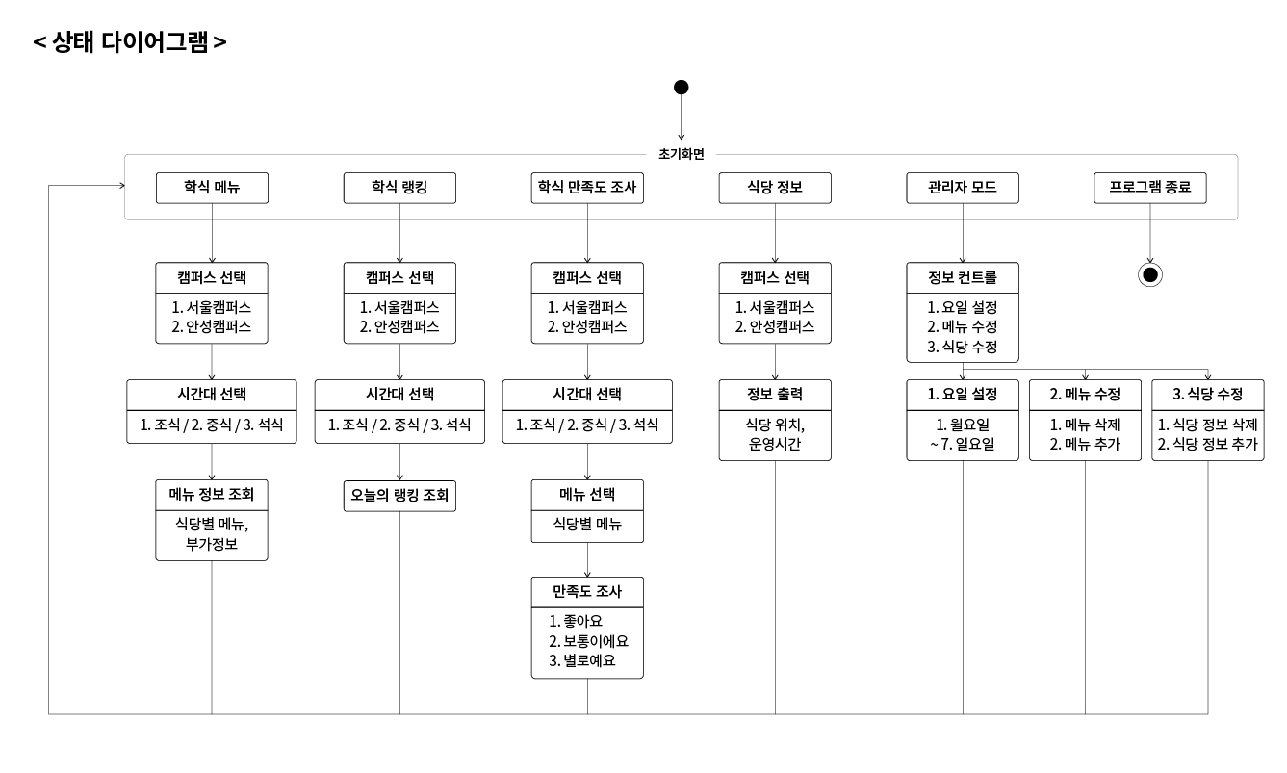
상태 다이어그램

Slide 26
시스템 신뢰성
가용성
프로그램을 가동할 환경이 되면 언제든지 실행할 수 있다.
신뢰성
동일한 사용자가 만족도 조사에 중복적으로 참여할 가능성을 배제하지 못했다.
하지만 주된 기능인 정보 제공은 원활하게 이루어지며, 신뢰성이 있는 정보를 제공했다.
안전
CSV파일이 형식과 다르게 입력되었을 경우 정보 출력에 있어 장애가 생길 수 있지만, 이런 일이 발생할 경우는 적다.

Slide 27
시스템 신뢰성
보안
일반 사용자가 1,2,3 등의 단순한 숫자를 이용해 프로그램에 진입할 수 있게 한 대신, 관리자 모드에는 특수한 3중 코드(999-banana-cat)를 부여하여 일반 사용자가 쉽게 접근하지 못하도록 하였다.
복원성
데이터를 제공하거나 수정하는 부분에 있어서 단계마다 CSV파일에 저장해서 추출하는 방식으로 진행했기 때문에, 본 프로그램의 구동에 오류가 생기더라도 데이터는 손상 위험이 덜하다.
유지보수성
관리자 모드를 통해 메뉴를 삭제 및 추가하는 등의 유지보수가 가능하게 했다.
오류 허용
사용자가 지정되지 않은 값을 입력하면 다시 입력할 수 있도록 안내 문구를 띄우게 했다.

Slide 28
프로그램 시연
시연 항목
1. 이용자의 <오늘의 메뉴> 확인
2. 관리자 모드 진입

Slide 29

감사합니다.
소프트웨어 보안
2021년 2학기
3조
20165196 김현진 | 20183907 모예림 | 20184887 박지균 | 20164028 이종원 | 20173595 임태균

